Slide 1
Introduction to Algorithms
5. 확률적 분석,
랜덤화 된 알고리즘
20151813
노태원
5.1 고용 문제
01
5.2 지표확률 변수
02
5.3 랜덤화 된 알고리즘
03
5.4 확률적 분석과 지표 확률 변수의 부가적인 활용
04

Slide 2
Introduction to Algorithms
5. 확률적 분석,
랜덤화 된 알고리즘
5-1 고용문제
직업소개소에서 매일 지원자를 한 명씩 보냄
각 지원자를 면담
그 지원자가 현재 직원보다 일을 더 잘할 것 같다 !
현재 직원을 해고하고 새로운 지원자를 고용
5.1 고용문제
01
5.2 지표확률 변수
02
5.3 랜덤화 된 알고리즘
03
5.4 확률적 분석과 지표
확률 변수의 부가적인 활용
04

Slide 3
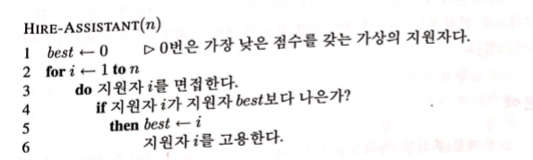
Introduction to Algorithms
5. 확률적 분석,
랜덤화 된 알고리즘
5-1 고용문제
의사 코드
5.1 고용문제
01
5.2 지표확률 변수
02
5.3 랜덤화 된 알고리즘
03
5.4 확률적 분석과 지표
확률 변수의 부가적인 활용
04

Slide 4
Introduction to Algorithms
5. 확률적 분석,
랜덤화 된 알고리즘
5-1 고용문제
총 면접비용
N 명을 면접하여 M 명을 뽑았다면
NCi + MCh(Ci : 면접 비용 Ch : 채용 비용)
Ci <<<< Ch -> 비용을 줄일려면
Ch 비용을 고려해야함
5.1 고용문제
01
5.2 지표확률 변수
02
5.3 랜덤화 된 알고리즘
03
5.4 확률적 분석과 지표
확률 변수의 부가적인 활용
04

Slide 5
Introduction to Algorithms
5. 확률적 분석,
랜덤화 된 알고리즘
5-1 고용문제
- 최악의 경우 분석
점수가 점점 높아지는 순서로 오는 경우
올때마다 뽑아야 한다.
비용 : O(Nci)
5.1 고용문제
01
5.2 지표확률 변수
02
5.3 랜덤화 된 알고리즘
03
5.4 확률적 분석과 지표
확률 변수의 부가적인 활용
04

Slide 6
Introduction to Algorithms
5. 확률적 분석,
랜덤화 된 알고리즘
5-1 고용문제
랜덤화 된 알고리즘
알고리즘의 랜덤화 : 입력의 분포에 대해 알아야함
전제 : 직업소개소에서 지원자들 n명의 명단을 미리 보냄
명단을 RAND 함수를 써서 순서를
무작위로 바꿔버리자
5.1 고용문제
01
5.2 지표확률 변수
02
5.3 랜덤화 된 알고리즘
03
5.4 확률적 분석과 지표
확률 변수의 부가적인 활용
04

Slide 7
Introduction to Algorithms
5. 확률적 분석,
랜덤화 된 알고리즘
5-1 고용문제
명단을 무작위로 바꾸면 좋은 점
어떤 방식으로 보내주더라도 랜덤처리 하여 평균으로 수렴하게 고용을 할 수 있다. = Average Case에 가까워짐
5.1 고용문제
01
무작위로 바꾸기
난수 발생 함수를 이용하여 바꾼다.
예시)
RANDOM(0, 1) : 각각 1/2의 확률로 0과 1을 리턴 한다
RANDOM(3, 7) : 각각 1/5의 확률로 3~ 7을 리턴 한다
5.2 지표확률 변수
02
5.3 랜덤화 된 알고리즘
03
5.4 확률적 분석과 지표
확률 변수의 부가적인 활용
04

Slide 8
Introduction to Algorithms
5. 확률적 분석,
랜덤화 된 알고리즘
5-1 고용문제
(실제로 대부분의 프로그래밍 환경에서는 의사 난수 생성기를 제공)
이는 완전 랜덤이 아닌!
난수처럼 보이는 수를 리턴 하는 알고리즘이다.
“결정론적 알고리즘”
5.1 고용문제
01
5.2 지표확률 변수
02
5.3 랜덤화 된 알고리즘
03
5.4 확률적 분석과 지표
확률 변수의 부가적인 활용
04

Slide 9
Introduction to Algorithms
5. 확률적 분석,
랜덤화 된 알고리즘
5-2 지표확률 변수
지표확률 변수란 ?
사건이 일어나는 경우와 일어나지 않는 경우로 나누는 것
= 많은 알고리즘을 쉽게 분석할 수 있는 방법
5.1 고용문제
01
5.2 지표확률 변수
02
5.3 랜덤화 된 알고리즘
03
5.4 확률적 분석과 지표
확률 변수의 부가적인 활용
04

Slide 10


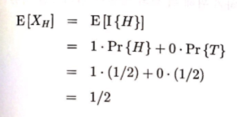
Introduction to Algorithms
5. 확률적 분석,
랜덤화 된 알고리즘
5-2 지표확률 변수
: 사건 A가 일어날 경우
: 사건 A가 일어나지 않는 경우
5.1 고용문제
01
5.2 지표확률 변수
02
기대값 = 확률
(사건 각각)
5.3 랜덤화 된 알고리즘
03
5.4 확률적 분석과 지표
확률 변수의 부가적인 활용
04

Slide 11
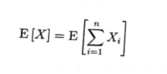
Introduction to Algorithms
5. 확률적 분석,
랜덤화 된 알고리즘
5-2 지표확률 변수
N번 동전 던지는 시행
앞면이 몇 번 나올지 궁금하다.
5.1 고용문제
01
5.2 지표확률 변수
02
모든 지표확률 변수의
기대값을 더한다.
5.3 랜덤화 된 알고리즘
03
5.4 확률적 분석과 지표
확률 변수의 부가적인 활용
04

Slide 12
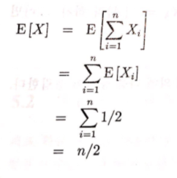
Introduction to Algorithms
5. 확률적 분석,
랜덤화 된 알고리즘
5-2 지표확률 변수
N번 동전 던지는 시행
5.1 고용문제
01
5.2 지표확률 변수
02
5.3 랜덤화 된 알고리즘
03
기대값의 선형성을 이용
5.4 확률적 분석과 지표
확률 변수의 부가적인 활용
04

Slide 13
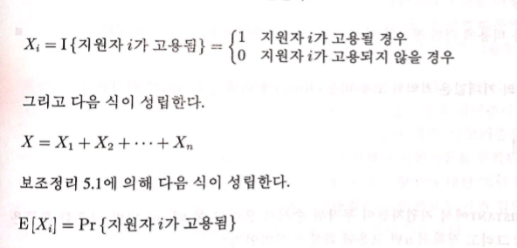
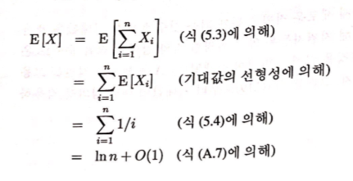
Introduction to Algorithms
5. 확률적 분석,
랜덤화 된 알고리즘
5-2 지표확률 변수
지표 확률 변수를 이용한 고용 문제 분석
E[X] = 뽑히는 인원의 평균치
5.1 고용문제
01
5.2 지표확률 변수
02
5.3 랜덤화 된 알고리즘
03
알고리즘을 이용하면 고용비용이 감소
N * Ch -> Ch * ln(n)
5.4 확률적 분석과 지표
확률 변수의 부가적인 활용
04

Slide 14
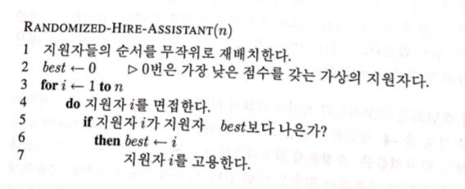
Introduction to Algorithms
5. 확률적 분석,
랜덤화 된 알고리즘
5-3 랜덤화 된 알고리즘
이전에 나온 고용문제에서
배열의 순서를 무작위로 배치
5.1 고용문제
01
5.2 지표확률 변수
02
5.3 랜덤화 된 알고리즘
03
5.4 확률적 분석과 지표
확률 변수의 부가적인 활용
04

Slide 15
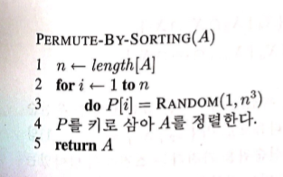
Introduction to Algorithms
5. 확률적 분석,
랜덤화 된 알고리즘
5-3 랜덤화 된 알고리즘
배열을 임의의 순서로 뒤바꾸기
5.1 고용문제
01
5.2 지표확률 변수
02
5.3 랜덤화 된 알고리즘
03
5.4 확률적 분석과 지표
확률 변수의 부가적인 활용
1~n*n*n까지의 수중에 임의의 수로 결정됨
04

Slide 16
Introduction to Algorithms
5. 확률적 분석,
랜덤화 된 알고리즘
5-3 랜덤화 된 알고리즘
배열을 임의의 순서로 뒤바꾸기
5.1 고용문제
01
5.2 지표확률 변수
02
5.3 랜덤화 된 알고리즘
03
5.4 확률적 분석과 지표
확률 변수의 부가적인 활용
1~n*n*n까지의 수중에 임의의 수로 결정됨
04

Slide 17



Introduction to Algorithms
5. 확률적 분석,
랜덤화 된 알고리즘
5-3 랜덤화 된 알고리즘
배열을 임의의 순서로 뒤바꾸기
5.1 고용문제
01
5.2 지표확률 변수
02
5.3 랜덤화 된 알고리즘
03
5.4 확률적 분석과 지표
확률 변수의 부가적인 활용
04

Slide 18
Introduction to Algorithms
5. 확률적 분석,
랜덤화 된 알고리즘
5-3 랜덤화 된 알고리즘
배열을 임의의 순서로 뒤바꾸기
5.1 고용문제
01
5.2 지표확률 변수
02
5.3 랜덤화 된 알고리즘
03
5.4 확률적 분석과 지표
확률 변수의 부가적인 활용
04

Slide 19
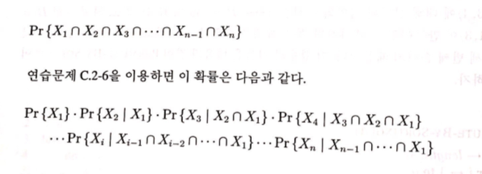
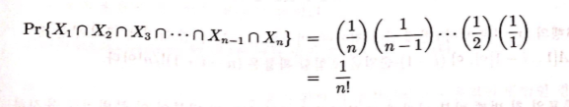
Introduction to Algorithms
5. 확률적 분석,
랜덤화 된 알고리즘
5-3 랜덤화 된 알고리즘
완전히 동일한 순열을 얻을 확률
5.1 고용문제
01
5.2 지표확률 변수
02
5.3 랜덤화 된 알고리즘
03
5.4 확률적 분석과 지표
확률 변수의 부가적인 활용
04

Slide 20
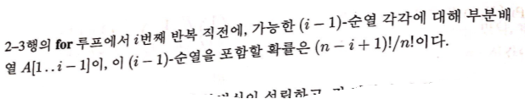
Introduction to Algorithms
5. 확률적 분석,
랜덤화 된 알고리즘
5-3 랜덤화 된 알고리즘
부분 배열 순열을 포함할 확률
5.1 고용문제
01
5.2 지표확률 변수
02
(n – i +1)! / n!
[부분배열 경우의수 / 전체 경우의 수]
5.3 랜덤화 된 알고리즘
03
5.4 확률적 분석과 지표
확률 변수의 부가적인 활용
04

Slide 21
Introduction to Algorithms
5. 확률적 분석,
랜덤화 된 알고리즘
5-3 랜덤화 된 알고리즘
부분 배열 순열을 포함할 확률
5.1 고용문제
01
5.2 지표확률 변수
02
(n – i +1)! / n!
[부분배열 경우의수 / 전체 경우의 수]
5.3 랜덤화 된 알고리즘
03
5.4 확률적 분석과 지표
확률 변수의 부가적인 활용
04

Slide 22
Introduction to Algorithms
5. 확률적 분석,
랜덤화 된 알고리즘
5-4 확률적 분석과 지표확률 변수의 부가적인 활용
한 방에 K명의 사람들이 있을 때, 생일이 같은 쌍이 있을 확률
공을 주머니에 랜덤하게 집어 넣는 방법
동전을 던져 계속해서 앞면이 나오는 “연속발생” 분석
모든 지원자를 면접하지 않고 결정을 내리는 변형된 고용 문제
5.1 고용문제
01
5.2 지표확률 변수
02
5.3 랜덤화 된 알고리즘
03
5.4 확률적 분석과 지표
확률 변수의 부가적인 활용
04

Slide 23
Introduction to Algorithms
5. 확률적 분석,
랜덤화 된 알고리즘
5-4 확률적 분석과 지표확률 변수의 부가적인 활용
한 방에 K명의 사람들이 있을 때, 생일이 같은 쌍이 있을 확률
공을 주머니에 랜덤하게 집어 넣는 방법
동전을 던져 계속해서 앞면이 나오는 “연속발생” 분석
모든 지원자를 면접하지 않고 결정을 내리는 변형된 고용 문제
5.1 고용문제
01
5.2 지표확률 변수
02
5.3 랜덤화 된 알고리즘
03
5.4 확률적 분석과 지표
확률 변수의 부가적인 활용
04

Slide 24


Introduction to Algorithms
5. 확률적 분석,
랜덤화 된 알고리즘
5-4 확률적 분석과 지표확률 변수의 부가적인 활용
한 방에 K명의 사람들이 있을 때,
2명의 생일이 같을 확률
Q. 방안에 K명의 사람이 있다.
이 사람들 중에 두명의 생일이 같을 확률이 얼마일까 ?
5.1 고용문제
01
5.2 지표확률 변수
02
5.3 랜덤화 된 알고리즘
03
5.4 확률적 분석과 지표
확률 변수의 부가적인 활용
04

Slide 25
Introduction to Algorithms
5. 확률적 분석,
랜덤화 된 알고리즘
5-4 확률적 분석과 지표확률 변수의 부가적인 활용
한 방에 K명의 사람들이 있을 때,
2명의 생일이 같을 확률
N = 365일
bi : i번 째 사람의 생일(1 < b < n)
그렇다면,
P{bi} = 1/n
5.1 고용문제
01
5.2 지표확률 변수
02
5.3 랜덤화 된 알고리즘
03
5.4 확률적 분석과 지표
확률 변수의 부가적인 활용
04

Slide 26
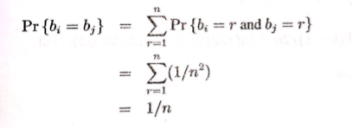
Introduction to Algorithms
5. 확률적 분석,
랜덤화 된 알고리즘
5-4 확률적 분석과 지표확률 변수의 부가적인 활용
한 방에 K명의 사람들이 있을 때,
2명의 생일이 같을 확률
각각 두명의 생일이 r일로 동일하다면,
P{bi and bj} = 1/(n*n)
그렇다면 두사람의 생일이 같을 확률
5.1 고용문제
01
5.2 지표확률 변수
02
5.3 랜덤화 된 알고리즘
03
특정한 날짜일 필요는 없기 때문에
N일중에 아무 날이나 가능
5.4 확률적 분석과 지표
확률 변수의 부가적인 활용
04

Slide 27

Introduction to Algorithms
5. 확률적 분석,
랜덤화 된 알고리즘
5-4 확률적 분석과 지표확률 변수의 부가적인 활용
한 방에 K명의 사람들이 있을 때,
2명의 생일이 같을 확률
적어도 두명의 생일이 다를 확률
= 1에서 모든 생일이 다를 확률을 뺀다.
5.1 고용문제
01
5.2 지표확률 변수
02
Ak = k번째 사람이 생일이 1~(k-1)과 다른 경우
Bk = k명의 사람들이 서로 다른 생일을 가지는 사건
5.3 랜덤화 된 알고리즘
03
5.4 확률적 분석과 지표
확률 변수의 부가적인 활용
04

Slide 28
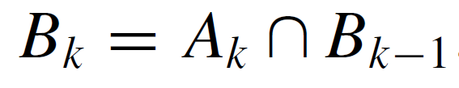

Introduction to Algorithms
5. 확률적 분석,
랜덤화 된 알고리즘
5-4 확률적 분석과 지표확률 변수의 부가적인 활용
한 방에 K명의 사람들이 있을 때,
2명의 생일이 같을 확률
5.1 고용문제
01
5.2 지표확률 변수
02
5.3 랜덤화 된 알고리즘
03
= N일중에 다른 사람 생일이 아닌 날인 확률
Bk-1이 전제되었다 = k-1까지 사람들이 다 생일이 다르다.
5.4 확률적 분석과 지표
확률 변수의 부가적인 활용
04

Slide 29
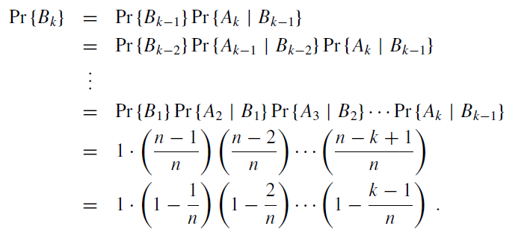
Introduction to Algorithms
5. 확률적 분석,
랜덤화 된 알고리즘
5-4 확률적 분석과 지표확률 변수의 부가적인 활용
한 방에 K명의 사람들이 있을 때,
2명의 생일이 같을 확률
5.1 고용문제
01
5.2 지표확률 변수
02
5.3 랜덤화 된 알고리즘
03
5.4 확률적 분석과 지표
확률 변수의 부가적인 활용
04

Slide 30
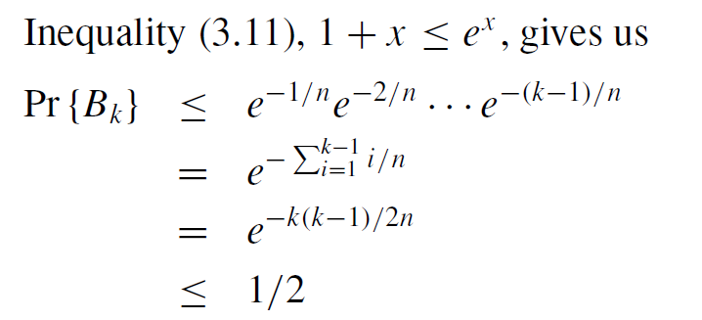
Introduction to Algorithms
5. 확률적 분석,
랜덤화 된 알고리즘
5-4 확률적 분석과 지표확률 변수의 부가적인 활용
한 방에 K명의 사람들이 있을 때,
2명의 생일이 같을 확률
5.1 고용문제
01
5.2 지표확률 변수
02
5.3 랜덤화 된 알고리즘
03
5.4 확률적 분석과 지표
확률 변수의 부가적인 활용
04

Slide 31


Introduction to Algorithms
5. 확률적 분석,
랜덤화 된 알고리즘
5-4 확률적 분석과 지표확률 변수의 부가적인 활용
한 방에 K명의 사람들이 있을 때,
2명의 생일이 같을 확률
5.1 고용문제
01
5.2 지표확률 변수
02
N =365이므로 K >= 23
23명 이상의 사람이 있다면 생일이 같은
사람이 있을 확률은 0.5 이상이다.
5.3 랜덤화 된 알고리즘
03
5.4 확률적 분석과 지표
확률 변수의 부가적인 활용
04

Slide 32


Introduction to Algorithms
5. 확률적 분석,
랜덤화 된 알고리즘
5-4 확률적 분석과 지표확률 변수의 부가적인 활용
2. 공과 주머니
똑같은 공들을 1,2,…b 번호가 붙은 b개의 주머니 중 하나에 랜덤으로 던졌을 때
모든 주머니에 하나씩 들어가게 하려면
몇 개를 던져야 할까?
5.1 고용문제
01
5.2 지표확률 변수
02
5.3 랜덤화 된 알고리즘
03
5.4 확률적 분석과 지표
확률 변수의 부가적인 활용
04

Slide 33
Introduction to Algorithms
5. 확률적 분석,
랜덤화 된 알고리즘
5-4 확률적 분석과 지표확률 변수의 부가적인 활용
2. 공과 주머니
A. 던진공이 주머니에 들어갈 확률 : 1/b
B. N개의 공을 던졌을 때 공에 들어갈 기댓값 : N/b
C. 특정한 주머니에 공을 던졌을 때 던져야 할 공의 개수의
기댓값 : b
그렇다면 한 개 이상의 공이 들어가려면 몇 개의 공을 던질까 ?
5.1 고용문제
01
5.2 지표확률 변수
02
5.3 랜덤화 된 알고리즘
03
5.4 확률적 분석과 지표
확률 변수의 부가적인 활용
04

Slide 34
Introduction to Algorithms
5. 확률적 분석,
랜덤화 된 알고리즘
5-4 확률적 분석과 지표확률 변수의 부가적인 활용
2. 공과 주머니
빈 주머니에 공이 들어간 것을 ‘행운’이라고 하면
행운을 여러 단계로 나눈다.
i번 째 단계는 i-1번 째 행운 이후 i번 째 행운이 될 때까지 공던지기로 구성됨
i 번째 단계에서 행운이 발생할 확률 : (b – i + 1) / b
(비어있는 주머니가 b – i + 1개)
5.1 고용문제
01
5.2 지표확률 변수
02
5.3 랜덤화 된 알고리즘
03
5.4 확률적 분석과 지표
확률 변수의 부가적인 활용
04

Slide 35
Introduction to Algorithms
5. 확률적 분석,
랜덤화 된 알고리즘
5-4 확률적 분석과 지표확률 변수의 부가적인 활용
2. 공과 주머니
I번 째 단계에서 성공할 기댓값을 : E[ni] 라고 하면
E[ni] = b / b – i + 1(확률의 역수)
5.1 고용문제
01
5.2 지표확률 변수
02
5.3 랜덤화 된 알고리즘
03
5.4 확률적 분석과 지표
확률 변수의 부가적인 활용
04

Slide 36
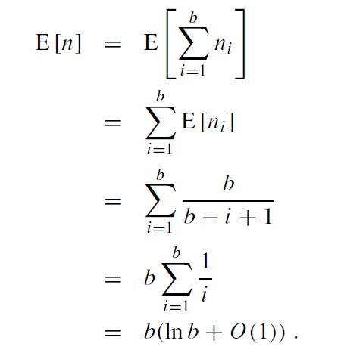
Introduction to Algorithms
5. 확률적 분석,
랜덤화 된 알고리즘
5-4 확률적 분석과 지표확률 변수의 부가적인 활용
2. 공과 주머니
B * ln(b) 만큼의
공 던지기가 필요하다.
5.1 고용문제
01
5.2 지표확률 변수
02
5.3 랜덤화 된 알고리즘
03
5.4 확률적 분석과 지표
확률 변수의 부가적인 활용
04

Slide 37
Introduction to Algorithms
5. 확률적 분석,
랜덤화 된 알고리즘
5-4 확률적 분석과 지표확률 변수의 부가적인 활용
4. 온라인 고용 문제
면접 횟수를 최소화하고 지원자의 질을 최대화 하는 방법
전제조건
지원자를 모두 면접하지 X, 가장 뛰어난 지원자를 찾기
단 한번만 고용을 한다.
모든 지원자를 확인하지 않음
5.1 고용문제
01
5.2 지표확률 변수
02
5.3 랜덤화 된 알고리즘
03
5.4 확률적 분석과 지표
확률 변수의 부가적인 활용
04

Slide 38
Introduction to Algorithms
5. 확률적 분석,
랜덤화 된 알고리즘
5-4 확률적 분석과 지표확률 변수의 부가적인 활용
4. 온라인 고용 문제
해결 전략
K명의 지원자를 면접만하고 채용하지 않고
k+1 면접자부터 이전 면접자보다 점수가 높으면 채용한다.
- 만약 가장 뛰어난 지원자가 k명 안에 있으면 n번째 지원자를 고용한다.
5.1 고용문제
01
5.2 지표확률 변수
02
5.3 랜덤화 된 알고리즘
03
5.4 확률적 분석과 지표
확률 변수의 부가적인 활용
04

Slide 39
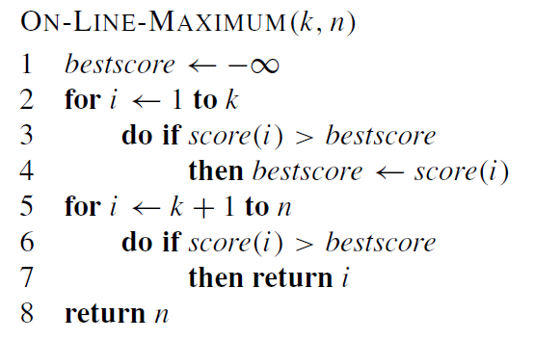
Introduction to Algorithms
5. 확률적 분석,
랜덤화 된 알고리즘
5-4 확률적 분석과 지표확률 변수의 부가적인 활용
4. 온라인 고용 문제
5.1 고용문제
01
5.2 지표확률 변수
02
5.3 랜덤화 된 알고리즘
03
5.4 확률적 분석과 지표
확률 변수의 부가적인 활용
04

Slide 40
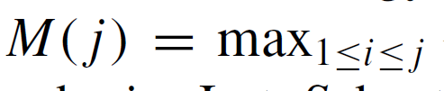


Introduction to Algorithms
5. 확률적 분석,
랜덤화 된 알고리즘
5-4 확률적 분석과 지표확률 변수의 부가적인 활용
4. 온라인 고용 문제
가장 뛰어난 지원자를 고용할 확률
5.1 고용문제
01
5.2 지표확률 변수
02
가장 뛰어난 지원자가 i번 째인 사건
5.3 랜덤화 된 알고리즘
03
가장 뛰어난 지원자를 뽑는 사건
5.4 확률적 분석과 지표
확률 변수의 부가적인 활용
04

Slide 41
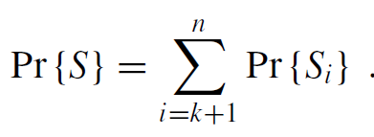
Introduction to Algorithms
5. 확률적 분석,
랜덤화 된 알고리즘
5-4 확률적 분석과 지표확률 변수의 부가적인 활용
4. 온라인 고용 문제
5.1 고용문제
01
5.2 지표확률 변수
02
5.3 랜덤화 된 알고리즘
03
5.4 확률적 분석과 지표
확률 변수의 부가적인 활용
04

Slide 42
Introduction to Algorithms
5. 확률적 분석,
랜덤화 된 알고리즘
5-4 확률적 분석과 지표확률 변수의 부가적인 활용
4. 온라인 고용 문제
위 문제에 성공하기 위해서는 두가지 조건을 만족해야함
5.1 고용문제
01
가장 뛰어난 지원자가 i번째 있어야함
= 가장 뛰어난 지원자가 i번일 사건 : Bi
2. K+1번째 이상 i-1번 째 이하의 지원자들이 고용되면 안된다.
= k+1 ~ i-1 지원자들이고용되지 않을 사건 : Oi
5.2 지표확률 변수
02
5.3 랜덤화 된 알고리즘
03
5.4 확률적 분석과 지표
확률 변수의 부가적인 활용
04

Slide 43

Introduction to Algorithms
5. 확률적 분석,
랜덤화 된 알고리즘
5-4 확률적 분석과 지표확률 변수의 부가적인 활용
4. 온라인 고용 문제
Bi와 Oi는 독립
5.1 고용문제
01
5.2 지표확률 변수
02
5.3 랜덤화 된 알고리즘
03
5.4 확률적 분석과 지표
확률 변수의 부가적인 활용
04

Slide 44
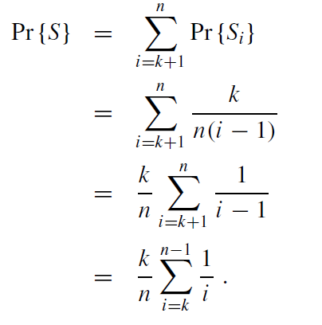
Introduction to Algorithms
5. 확률적 분석,
랜덤화 된 알고리즘
5-4 확률적 분석과 지표확률 변수의 부가적인 활용
4. 온라인 고용 문제
5.1 고용문제
01
5.2 지표확률 변수
02
5.3 랜덤화 된 알고리즘
03
5.4 확률적 분석과 지표
확률 변수의 부가적인 활용
04

Slide 45
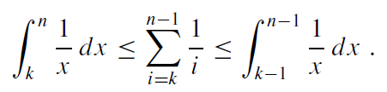

Introduction to Algorithms
5. 확률적 분석,
랜덤화 된 알고리즘
5-4 확률적 분석과 지표확률 변수의 부가적인 활용
4. 온라인 고용 문제
5.1 고용문제
01
5.2 지표확률 변수
02
5.3 랜덤화 된 알고리즘
03
5.4 확률적 분석과 지표
확률 변수의 부가적인 활용
04

Slide 46

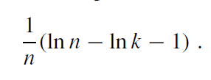
Introduction to Algorithms
5. 확률적 분석,
랜덤화 된 알고리즘
5-4 확률적 분석과 지표확률 변수의 부가적인 활용
4. 온라인 고용 문제
P{S}의 하한을 최대로 하기 위해 =>
K로 미분하면
5.1 고용문제
01
5.2 지표확률 변수
02
5.3 랜덤화 된 알고리즘
03
5.4 확률적 분석과 지표
확률 변수의 부가적인 활용
04

Slide 47

Introduction to Algorithms
5. 확률적 분석,
랜덤화 된 알고리즘
5-4 확률적 분석과 지표확률 변수의 부가적인 활용
4. 온라인 고용 문제
5.1 고용문제
01
5.2 지표확률 변수
02
5.3 랜덤화 된 알고리즘
03
http://blog.naver.com/PostView.nhn?blogId=da91love&logNo=220354772266
5.4 확률적 분석과 지표
확률 변수의 부가적인 활용
04

Slide 48


Introduction to Algorithms
5. 확률적 분석,
랜덤화 된 알고리즘
5-4 확률적 분석과 지표확률 변수의 부가적인 활용
4. 온라인 고용 문제
5.1 고용문제
01
5.2 지표확률 변수
02
5.3 랜덤화 된 알고리즘
03
5.4 확률적 분석과 지표
확률 변수의 부가적인 활용
04

Slide 49
Introduction to Algorithms
5. 확률적 분석,
랜덤화 된 알고리즘
5-4 확률적 분석과 지표확률 변수의 부가적인 활용
4. 온라인 고용 문제
K = n / e로 택하는 전략은
1/e 이상의 확률로 가장 뛰어난 지원자를
고용하는데 성공한다.
5.1 고용문제
01
5.2 지표확률 변수
02
5.3 랜덤화 된 알고리즘
03
5.4 확률적 분석과 지표
확률 변수의 부가적인 활용
04

Slide 50
Introduction to Algorithms
5. 확률적 분석,
랜덤화 된 알고리즘
끝
Thank you
5.1 고용문제
01
5.2 지표확률 변수
02
5.3 랜덤화 된 알고리즘
03
5.4 확률적 분석과 지표
확률 변수의 부가적인 활용
04

